Slide 1
Хмельницьке територіальне відділення МАН України
Шепетівське міське наукове товариство
HIRUDO MEDICINALІS L. ЯК ТЕСТ-ОБ’ЄКТ
У ЕКСПРЕС-АНАЛІЗІ ВМІСТУ
ЗАГАЛЬНОГО ЗАЛІЗА В ПРИРОДНИХ ВОДАХ
Сабадишин Максим Олександрович,
здобувач освіти 10-А класу
Шепетівського навчально - виховного комплексу
«Загальноосвітня школа І-ІІІ ступенів–
гімназія» Хмельницької області
Наукові керівники:
Корнієнко Аліна Едуардівна, вчитель хімії
Шепетівського навчально – виховного комплексу
«Загальноосвітня школа І-ІІІ ступенів– гімназія»
Хмельницької області
Гудкова Надія Петрівна, вчитель біології
Шепетівського навчально - виховного комплексу
«Загальноосвітня школа І-ІІІ ступенів– гімназія»
Хмельницької області
1

Slide 2
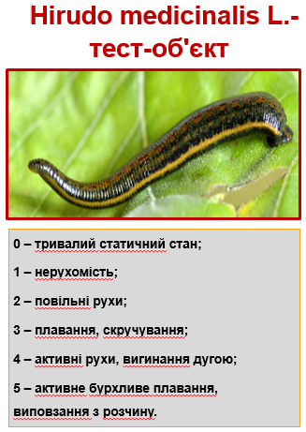
Мета дослідження: довести або спростувати можливе використання медичної п'явки як тест-об'єкта для оцінки якості природних вод в разі надлишкового потрапляння сполук Fe.
Об’єкт дослідження: модельні розчини з різною концентрацією загального заліза.
Предмет дослідження: поведінка п'явки в залежності від концентрації сполук Fe в модельних розчинах.
Завдання дослідження:
ознайомитись з хімічними та біологічними методами аналізу вмісту йонів Феруму в біосистемах;
опрацювати методику оцінки якості стану поверхневих вод з допомогою використання Hirudo medicinalis як чутливого тест – об'єкту;
визначити особливості поведінки п'явки у досліджува них розчинах та встановити їх залежність від концентрації Fe.

Slide 3
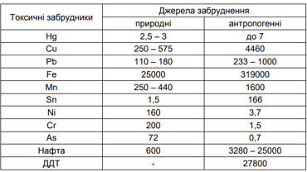
Вміст Феруму у природній воді
Ферум, Fe.
Зустрічається у вигляді
мінералів та самородків.
Джерела
забруднення водойм
Вміст Феруму в земній корі
досягає 5,1%
Природні
Антропогенні
У поверхневих водах вміст заліза коливається від 0,1 до 1 мг/дм³
(рН ≅ 7)
Руйнування гірських порід
Господарська діяльність
Вітрове перенесення пилових частинок
Побутова діяльність
Промислові води щорічно додають 319000 млн. т заліза
Життєдіяльність живих організмів
Військова діяльність
Результати забруднення водойм
2

Slide 4
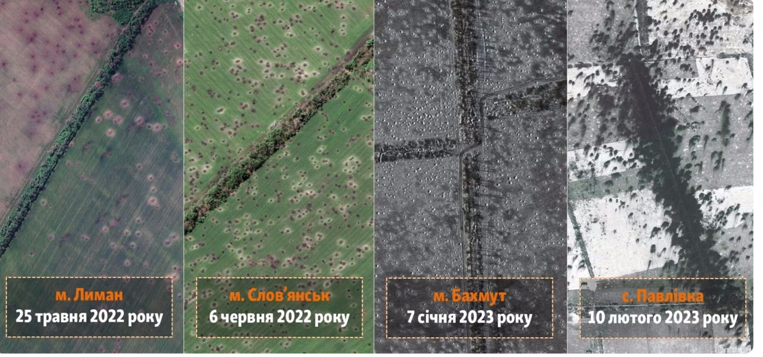
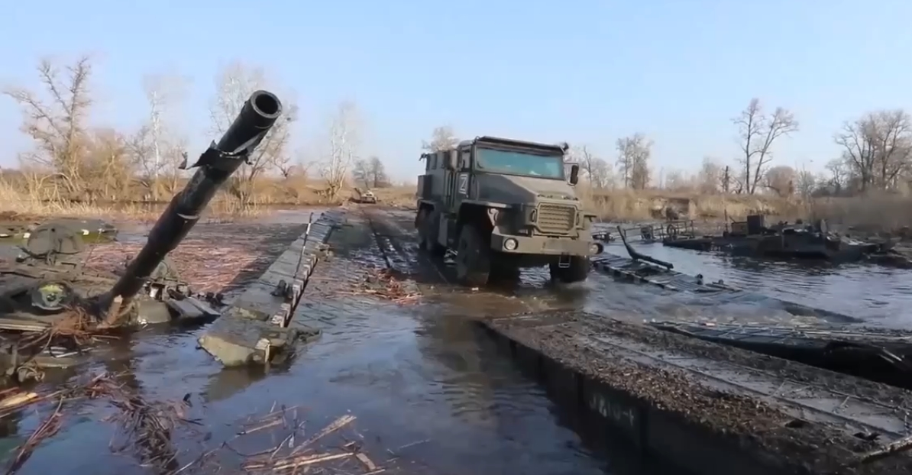
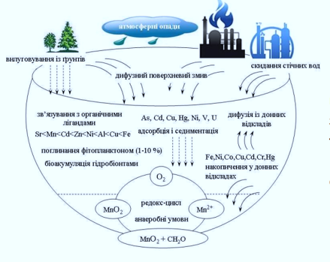
Забруднення поверхневих
та підземних вод внаслідок бойових дій
за
Участь України у військових діях
Площа земель на яких відбуваються бойові зіткнення перевищує 100 тис. га.
Забруднення навколишнього середовища важкими металами, нафтопродуктами, радіонуклідами,
зміна радіаційного фона, рН середовища.
Забруднення ґрунту
Забруднення води
Основні шляхи забруднення водойм токсичними речовинами (на прикладі важких металів)
Станом на 18.02.2023 р. в Україні 14 млн.м³ земель засмічено залишками знищених боєприпасів, понад 280 тиcяч м³ ґрунтів забруднено небезпечними речовинами, у тому числі і сполуками Fe.
За даними МОУ, в найбільш активні дні росія випускає 40-60 тисяч снарядів різного типу. Це еквівалентно 1080000 кг сталі, розірваної на уламки, що засмічують українські ґрунти та водні ресурси.
У пробах, відібраних на ділянках бойових дій, вміст важких металів перевищував фонові значення в 15-30 разів.
3

Slide 5
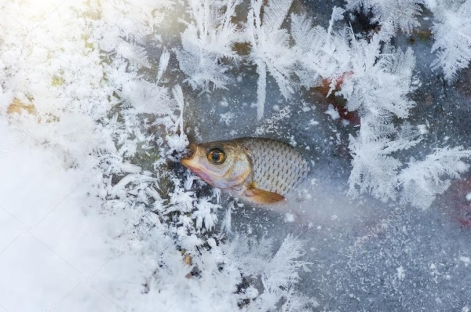
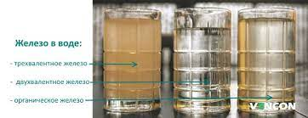
Ферум у природних водах
Залізо загальне
ГДК заліза
Fe²⁺
Fe³⁺
ГДК для води господарсько-питного водопостачання - 0,3 мг/дм³
Серпень 2023:
Перевищення концентрації
загального заліза в Хмельницькій обл: р. Случ – в 6,8 р. р. Хомора – в 2 рази.
ГДК для рибогосподарського призначення – 0,05 мг/дм³
Істиний розчин прозорий Fe²⁺
Колоїди
( орг. і неорг.) жовто-коричневе забарвення
ЛК₅₀ для риб -- 0,2 мг/дм³
Нерозчинні сполуки
Fe(OH)_{3,} Fe(OH)₂
Fe³⁺
Fe²⁺
Колоїди
4Fe²⁺+ O₂ + 2H₂O ⇨ 4Fe(OH)₃.
4

Slide 6
Ферум – важливий мікроелемент
Гемоглобін
Обмін речовин в/кл
Імунітет лімфоцити
(Трансферин)
Стимуляція кровотворення
Ферменти
Активізація м’язової системи
Фотосинтез
Ядра клітин
Загибель риб
(хлориди, сульфати заліза – порушення обміну речовин)
Отруєння на молекулярному клітинному ,
тканинному організмовому рівнях
Елімінація ембріонов
Гостре або хронічне отруєння
Нерозчинні гідроксиди осідають на зябрах риб
Негативний вплив надлишку Феруму у природних водах
5

Slide 7
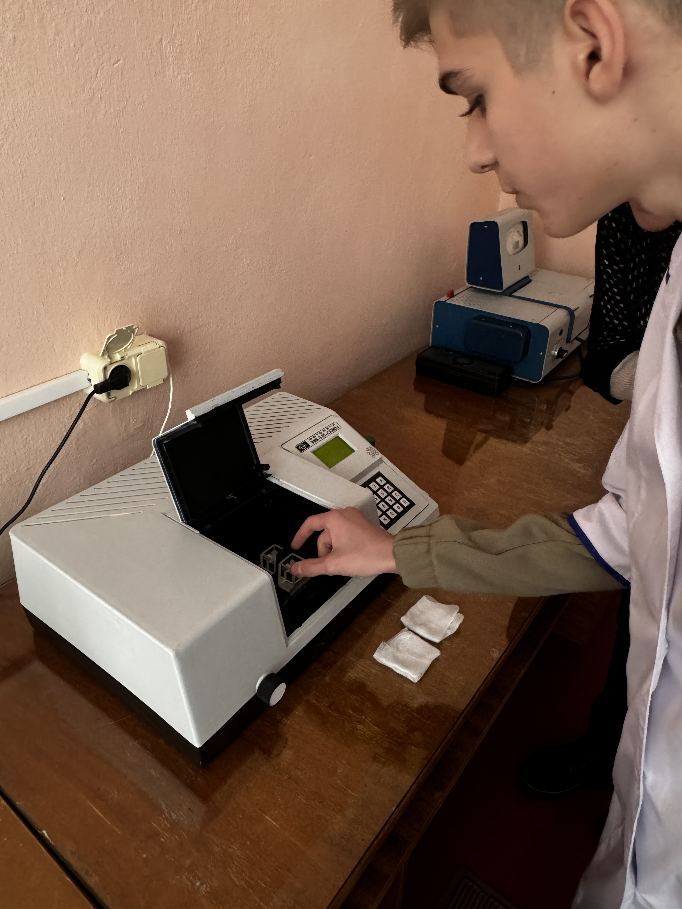
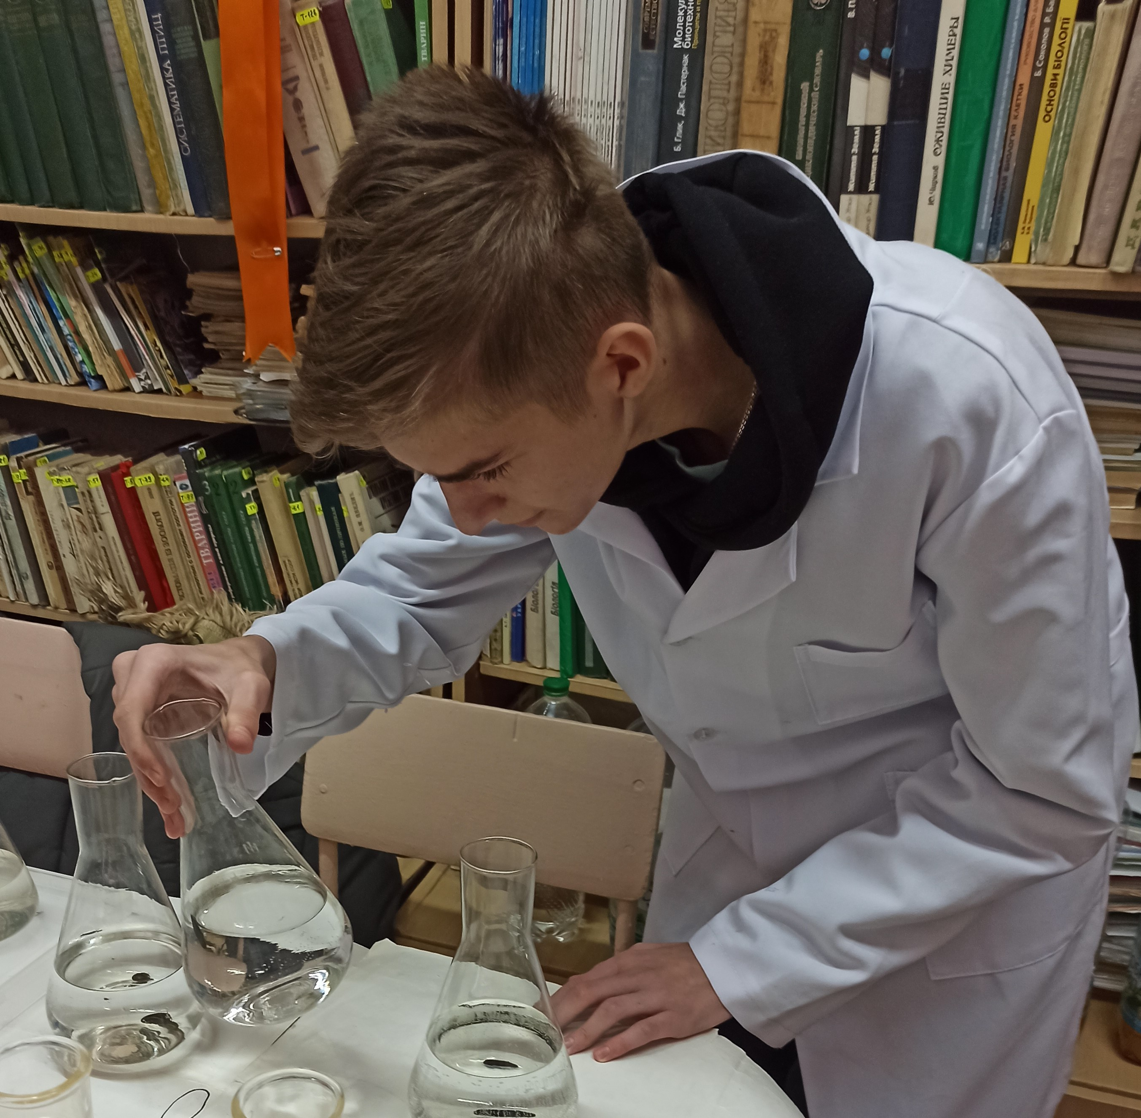
Методи аналізу та контролю Феруму
в гідроекосистемах
Хімічні
Атомно-абсорбційна (ААС)
Іонселективна потенціометрія
Фотометрія
Біологічні
Біоіндикація
Біотестування
6

Slide 8
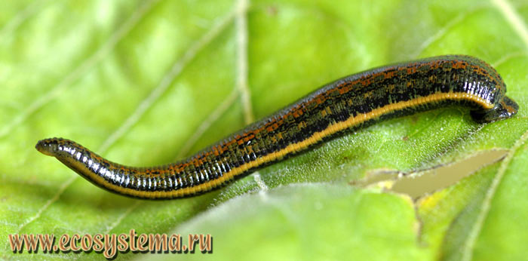
Hirudo medicinalis L.- тест-об'єкт для проведення експерименту
Домен: Еукаріоти (Eucaryota)
Царство: Тварини (Animalia)
Тип: Кільчасті черви (Annelida)
Надклас: Пояскові черви (Clitellata)
Клас: П'явки (Hirudinida)
Підклас: П'явки (Hirudinea)
Ряд: Безхоботні п'явки (Arhynchob dellida)
Родина Hirudidae
Рід: Hirudo
Вид: П'явка медична (Hirudo medicinalis L)
0 – тривалий статичний стан;
1 – нерухомість;
2 – повільні рухи;
3 – плавання, скручування;
4 – активні рухи, вигинання дугою;
5 – активне бурхливе плавання, виповзання з розчину.
7

Slide 9
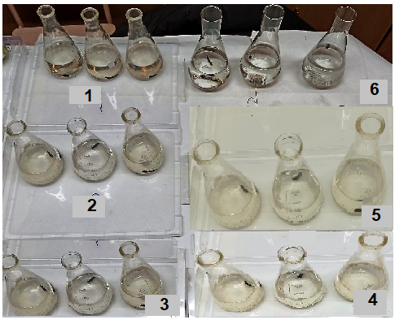
Модельні розчини заліза
В хімічній лабораторії готувалися модельні розчини з різною концентрацією загального заліза
(Fe²⁺ : Fe³⁺ = 9:1)
1 - 0,01мг/дм³,
2 - 0,1мг/дм³,
3 - 0,5 мг /дм³,
4 - 1,0 мг/дм³,
5 - 1,5 мг /дм³,
6 – водопровідна вода

Slide 10
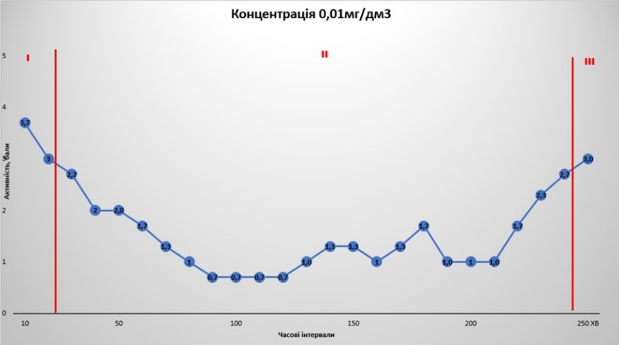
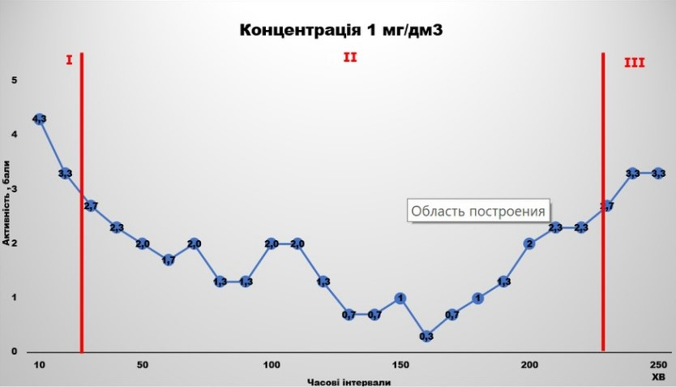
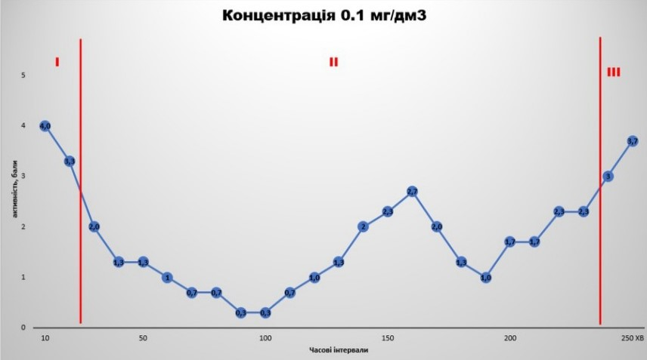
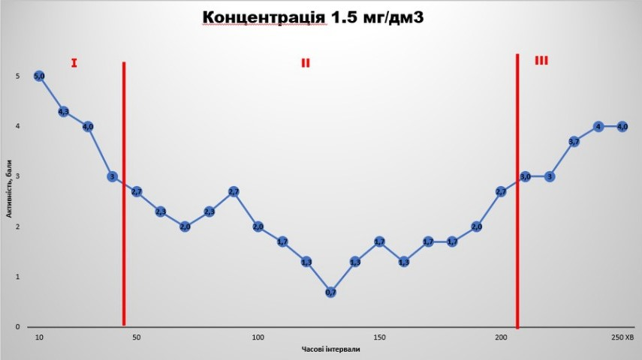
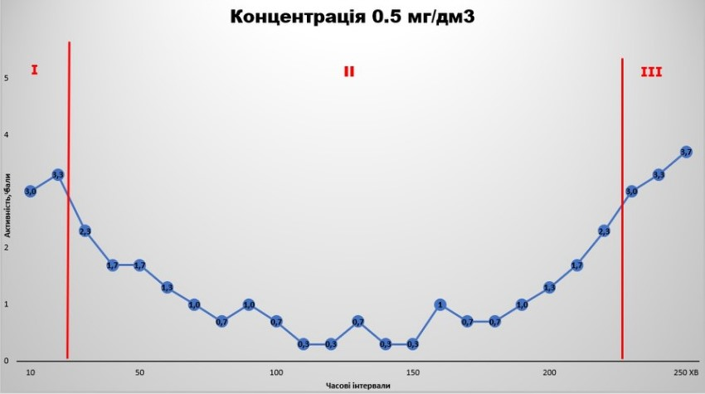
Моделі поведінки Hirudo medicinalis L. у модельних розчинах з різною концентрацією Феруму

Slide 11
Залежність тривалості різних станів поведінки
п’явки медичної від концентрації Феруму
Середні арифметичні активності п'явок, їх похибки та дисперсія для кожного модельного розчину з різною концентрацією Fe
Модельний розчин (концентрація Fe, мг/дм³) | Показник | Дисперсія- σ² | Середнє ±m, бал | t - критерій
0.01 | Активність п'явок | 0,64 | 1,62 ± 0,03 | 3,0
0,1 | Активність п'явок | 1,09 | 1,5 ± 0,04 | 4,2
0,5 | Активність п'явок | 1,07 | 1,4 ± 0,04 | 3,26
1,0 | Активність п'явок | 0,94 | 1,9 ± 0,19 | 3,9
1,5 | Активність п'явок | 1,18 | 2,56 ± 0,22 | 6,2
Контроль (водопровідна вода) | Активність п'явок | 0,24 | 1,08 ± 0,1 | -
9

Slide 12
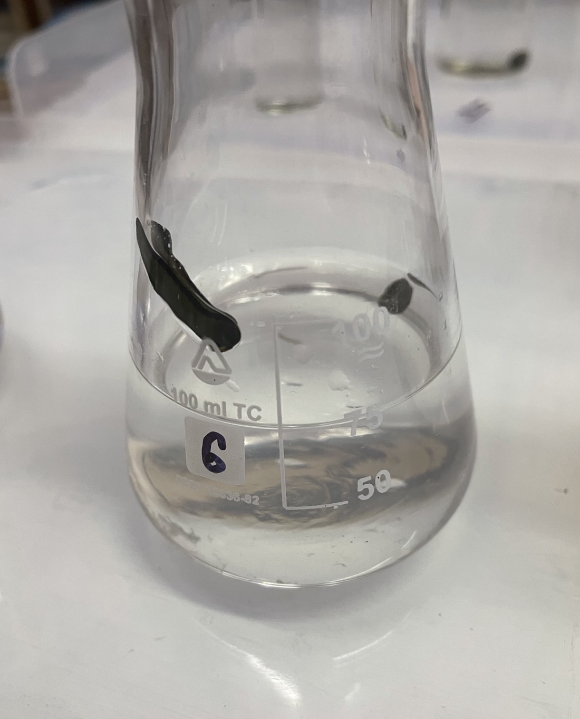
Зміна форми тіла та «вихід» з води п’явки медичної залежно від дії токсикантів
10

Slide 13
Отже, загальними закономірностями поведінки п’явки є наступні:
-чим вища концентрація Феруму, тим довший період первинної та повторної активності;
- зі збільшенням концентрації скорочується період нерухомості та повільної рухомості; - висока концентрація змінює форму тіла та змушує п’явку виповзати з розчину.
Отже, біотестування з допомогою HIRUDO MEDICINALІS L не скасовує систему хімічних аналітичних методів, а доповнює їх якісно новими біологічними показниками.
Тобто, цей метод має безсумнівну перевагу, як простий, недорогий та чутливий метод експрес-аналізу.
11

Slide 14
СПИСОК ВИКОРИСТАНИХ ДЖЕРЕЛ
1. Наказ МОЗ України. Про затвердження Гігієнічних нормативів якості води водних об’єктів для задоволення питних, господарсько-побутових та інших потреб населення. / № 721. 02.05.2022. їз змінами, внесеними згідно з Наказом Міністерства охорони здоров'я № 77 від 13.01.2023. – Режим доступу: https://zakon.rada.gov.ua/laws/show/z0524-22#n13
2. Гранично допустимі значення показників якості води для рибогосподарських водойм. Загальний перелік ГДК і ОБРВ шкідливих речовин для води рибогосподарських водойм: [№ 12-04-11 від 09.08.1990]. – Київ, Міністерство рибного господарства, 1990. – 45 с. – Режим доступу: https://nd.nubip.edu.ua/2012_1/12kmo.pdf
3. Ангурець О., Хазан П., Колесникова К., Кущ М., Чернохова М., Гавранек М. Наслідки для довкілля війни росії проти України [Текст] // Електронне науково-популярне видання // ГО «Зелений Світ – Друзі Землі» (Україна) за підтримки ГО «Arnika» у рамках міжнародної програми «Чисте повітря для України», який реалізується за фінансової підтримки МЗС Чеської Республіки в рамках TRANSITION Promotion Program. – 2023 р. - Режим доступу: https://cleanair.org.ua/wp-content/uploads/2023/03/cleanair.org.ua-war-damages-ua-version-04-low-res.pdf
4. Апостолюк С. О., Джигирей В. С. Промислова екологія: навч. посіб., 2-ге вид., випр., і допов. К.: Знання, 2012. 430 с.
5. Баранзіні Н., Пульце Л., Бон К. , Іззо Л. Hirudo verbana як модель прісноводних безхребетних д.ля оцінки впливу диспергування поліпропіленового мікро- та нанопластику в прісній вод. Імунологія риб і молюсків. Випуск 127, серпень 2022 р., сторінки 492—507- Режим доступу: - ScienceDirect https://www-sciencedirect-com.translate.goog/science/article/abs/pii/S1050464822003618?via%3Dihub&_x_tr_sl=en&_x_tr_tl=uk&_x_tr_hl=fr&_x_tr_pto=wapp)
6. Біоіндикація. Методичні рекомендації до виконання лабораторних робіт студентами напряму підготовки 6.040106 «Екологія, охорона навколишнього середовища та збалансоване природокористування» / А.І. Горова,А.В. Павличенко, О.О. Борисовська, В.Ю. Ґрунтова, О.В. Деменко; − Д.:Національний гірничий університет, 2014. – 76 с.
7. Брагінський, Л. П. Методологічні аспекти токсикологічного біотестування на Daphnia magna Str. та інших гіллястовусих ракоподібних (критичний огляд). Гідробіологічний журнал. 2000. № 5.1. C.50-71.

Slide 15
8. Дудник С.В., Євтушенко М.Ю. Водна токсикологія: основні теоретичні положення та їхнє практичне застосування [Монографія] / С.В.Дудник, М.Ю.Євтушенко. – К.: Вид-во Українського фітосоціологічного центру, 2013. – 297 с. – Режим доступу: https://scholar.google.com.ua/citations?view_op=view_citation&hl=ru&user=hGeRV68AAAAJ&citation_for_view=hGeRV68AAAAJ:bEWYMUwI8FkC
9. Карпова Г., Зуб Л., Мельничук В., Проців Г. Оцінка екологічного стану водойм методами біоіндикації. Перші кроки до оцінки якості води.— Бережани, 2010. — С. 24-27.
10. Ковалинська Н В., Ковалишська І.І., Фальфушинская Г.І., Столяр О. Б Вивчення реакцій руху медичної п'явки (Hirudo medicinalis L) в залежності від характера забруднення води. Тернопольский национальный педагогический университет им. Гнатюка, Тернополь, Украина, E-mail: stolyar@tnpu.edu.ua10
11.Методичні вказівки до виконання лабораторних робіт з дисципліни «Водопідготовка». Ч.2. «Хімічна обробка води» студентам напряму підготовки 6.060501 всіх форм навчання / Орлова А.М., Романенко Т.В. – Рівне: НУВГП, 2013 – 24с.
12. Методичні рекомендації до виконання лабораторних робіт з дисципліни «Технологія та обладнання одержання питної та технічної води» для студентів хіміко-технологічного факультету спеціальності 7.05130101, 8.05130101 «Хімічні технології неорганічних речовин» / Уклад.: І.М. Астрелін, Н.М. Толстопалова, Т.І. Обушенко, І.В. Косогіна, Г.В. Кримець, О.Б. Костоглод. – К.: ІВЦ «Видавництво «Політехніка»», 2012.
13. Міхалевич З., Тернєй І., Станкович І., Керовець М., Застосування кометного аналізу та виявлення пошкодження ДНК у гемоцитах медичної п’явки, ураженої забрудненням алюмінієм: практичне дослідження. Забруднення навколишнього середовища Том 157, No 5, травень 2009 р., сторінки 1565-1572 -Режим доступу: – ScienceDirect:https://www-sciencedirect
соm.translate.goog/science/article/abs/pii/S0269749109000050?via%3Dihub&_x_tr_sl=en&_x_tr_tl=uk&_x_tr_hl=fr&_x_tr_pto=wapp
14. Рудя Любов. Як війна в Україні впливає на довкілля та поглиблення продовольчої кризи [Стаття] /Л. Рудя // Група місцевих ЗМІ Харківщини. – 2023 р. – Режим доступу: https://gromada.group/news/statti/23995-yak-vijna-v-ukrayini-vplivaye-na-dovkillya-ta-pogliblennya-prodovolchoyi-krizi
15. Саглам Н. Вплив факторів зовнішнього середовища на п'явок. Кафедра аквакультури та хвороби риб Університет Фірат. Туреччина - Режим доступу: file:///C:/Users/20211001/Downloads/Theeffectsofenvironmentalfactorsonleeches%20(1).pdf

Slide 16
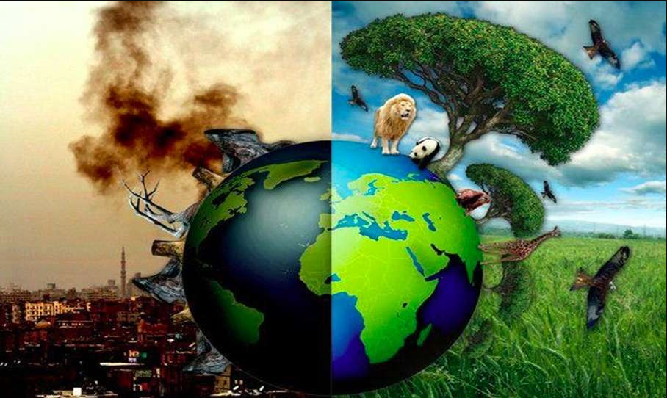
Неймовірна природа України - це безцінний скарб і сила нашого народу!
Зупинити екологічний геноцид зможемо лише спільними зусиллями!

